Slide 1
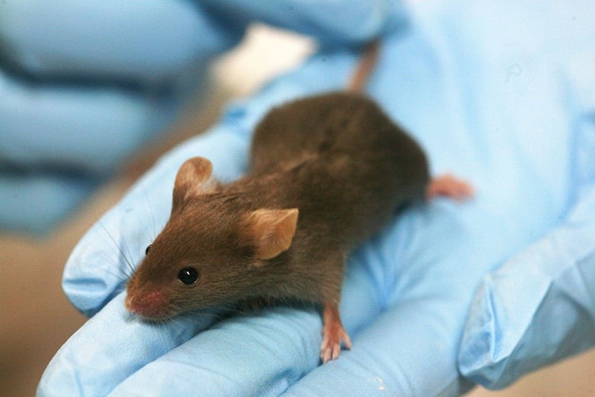


Un ratón para luchar contra el cáncer.
Alumnos:
Katherine Saola Padilla Ayala
Mildred Amairany Espinoza Jerónimo
Fernando Jason Carrillo Orihuela
Maria del Carmen Garcia Romero
Karen Estefani Suarez Acosta
Grupo: 520

Slide 2

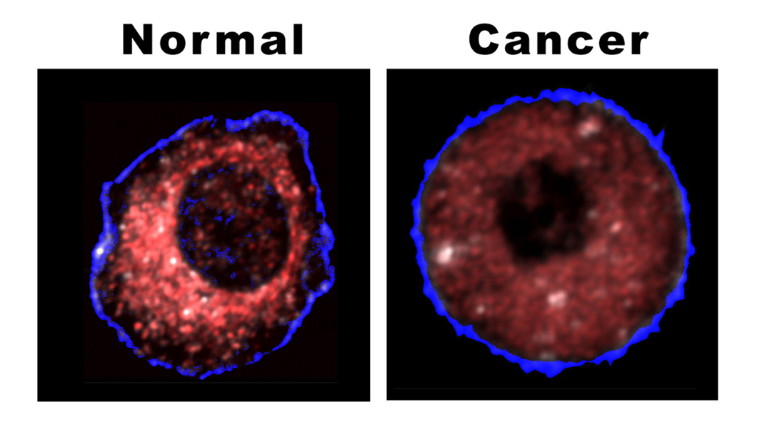
Mira esto……..

Slide 3
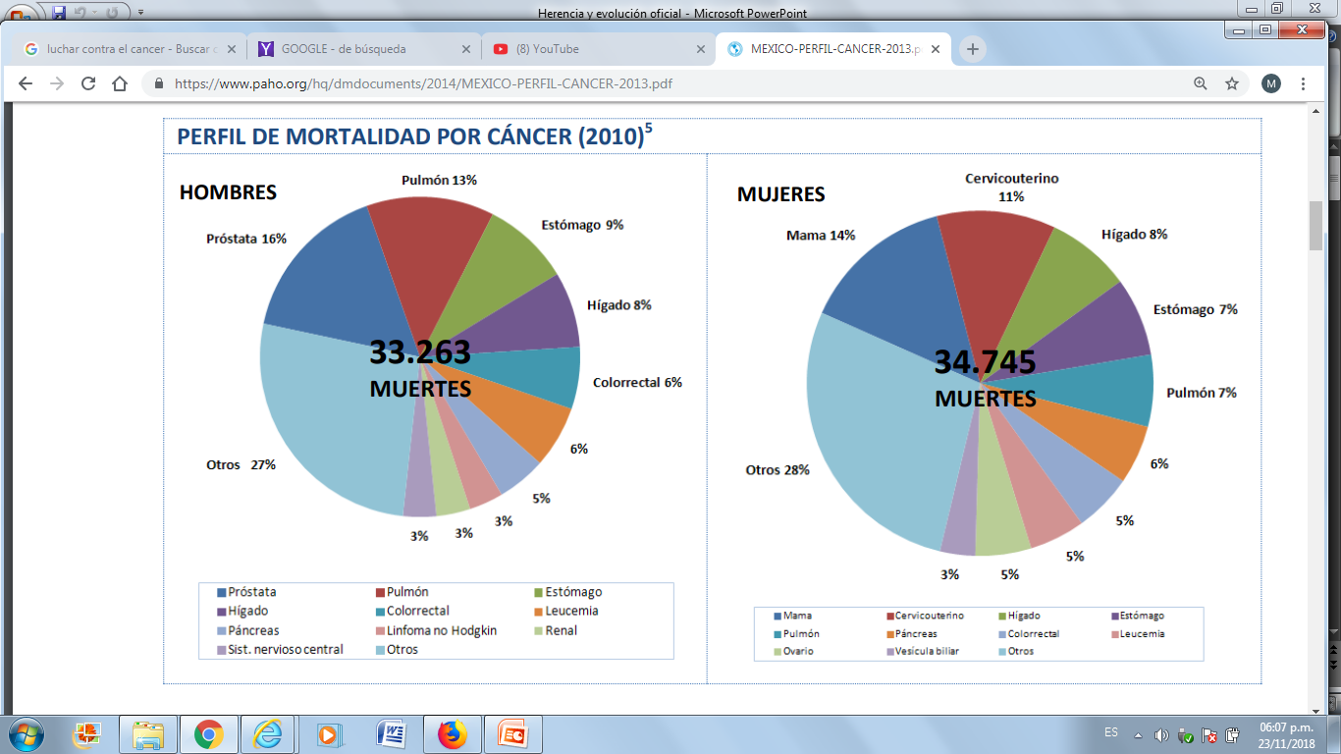

Slide 4
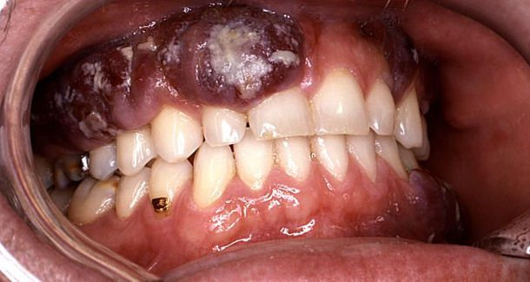
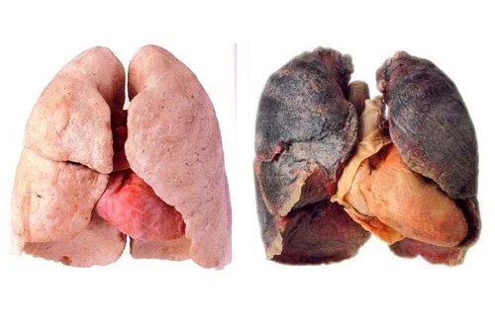
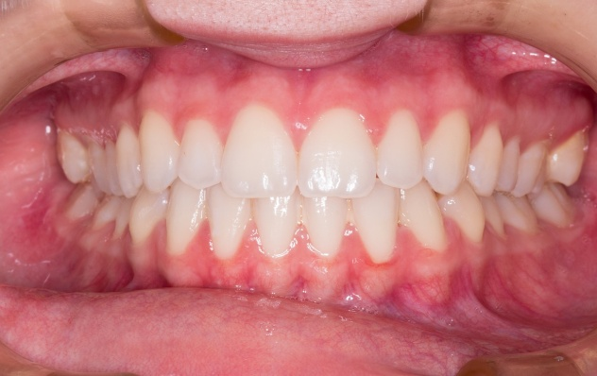
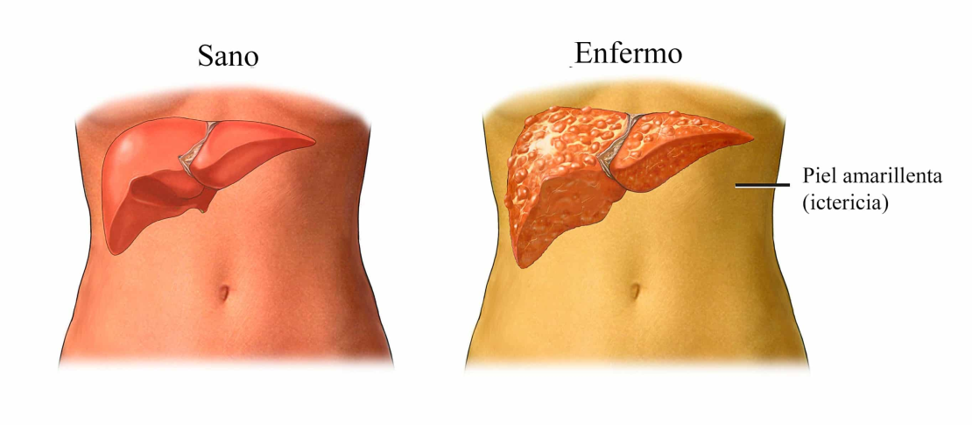


Slide 5
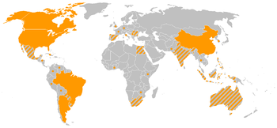
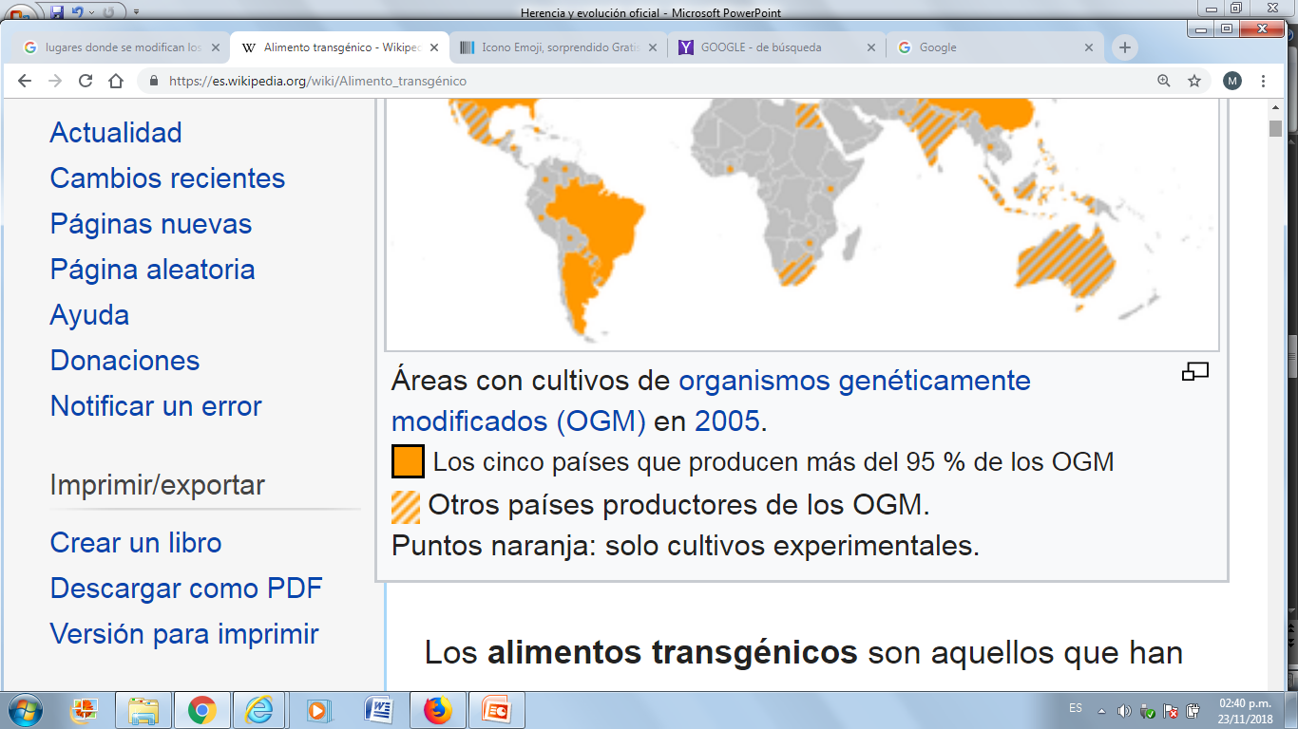
¿Qué es un OGM?
Los organismos genéticamente modificados (OGM) o transgénicos organismos vivos cuyas características han sido cambiadas, usando técnicas modernas en laboratorios especializados, para introducir genes que proceden de otras especies. Estas técnicas permiten separar, modificar y transferir partes del ADN de un ser vivo (bacteria, virus, vegetal, animal o humano) para introducirlo en el de otro.

Slide 6
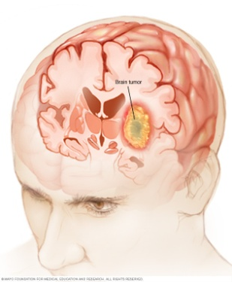
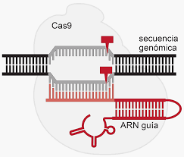
*Centraron su trabajo de investigación en el cáncer, ya que recientemente habían detectado, analizado y clonado un gen responsable de una cierta forma de cáncer cerebral.
*Esta forma de cáncer cerebral era muy agresiva y particularmente dolorosa y afectaba a todas las edades (muchos casos mortales se presentaban en adolecentes) y por el momento no tenía ninguna cura.
*Objetivo: Crear un ratón transgénico que portara el gen brac 1 (gen supresor de tumores humano, que regula el ciclo celular)
*Dicho ratón transgénico podría utilizarse entonces como modelo de enfermedad.
*Realizar investigaciones en torno al desarrollo del tumor cerebral y ensayar medicamentos para prevenir su crecimiento.
¿Qué hicieron?

Slide 7
1. El genoma (totalidad de material genético), queda fijado antes de que el animal llegue a ser fértil.
La inserción de material genético adicional en el genoma no afecta a las células madre. (analizar su estructura y su secuencia).
2. Condición para la eliminación o la inserción de genes: que sea posible transferir a la célula ADN recombinante que se integre firmemente en el ADN del mamífero.
3. Microinyección: Forma de insertar un gen exógeno (fuera) del mamífero inyectando una porción de ADN en el núcleo integrándose en el genoma.
4.Preparación del ADN: purificar el ADN.
5. Modificar (conteniendo elementos de regulación de un gen y las secuencias de codificación de proteínas de otro gen)
6. El ADN preparado se inserta en un vector (algo que viaja a través de en forma de fago) y se reproduce en bacterias usando el método CRISPR/Cas9 con enzimas.
Transcurso para su desarrollo:

Slide 8
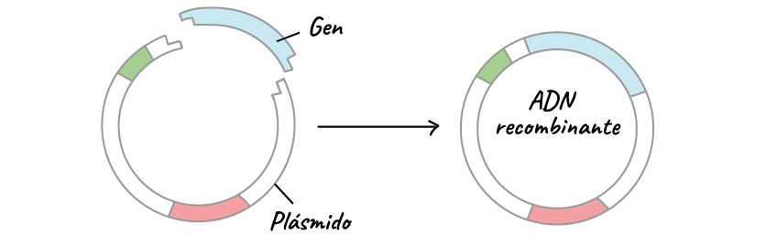
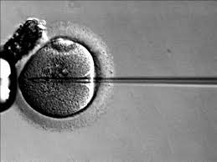
7. Preparación del receptor: para obtener los embriones de ratón, se aplica un tratamiento hormonal a ratones vírgenes con el fin de sincronizar sus ciclos y provocar la súper ovulación (produciéndose así un mayor número de óvulos de lo habitual).
8. Los pronúcleos (núcleo de los gametos) pueden detectarse a las 8-12 horas de la fecundación
9. El ADN modificado solo se inyecta en uno de los pronúcleos. En cada microinyección hay de 50 a 500 copias del ADN modificado.
10. Transferencia del embrión al oviducto de una hembra de ratón con un embarazo ficticio (apareamiento con un ratón esterilizado) ha iniciándose el ciclo hormonal del embarazo sin portar ningún embrión.
11. Los embriones implantados se desarrollan normalmente en esta madre adoptiva con la que permanecen durante 3 semanas después del parto.
12. Por consiguiente se someterán a análisis para ver si el ADN inyectado se ha integrado en el genoma (presencia en todas y cada una de sus células).

Slide 9


¿Qué descubrieron?
13. Cuando los ratones tienen cerca de 3 o 4 semanas se les extrae el ADN de una muestra de tejido de la cola , y se analiza para ver si el ADN exógeno está presente en el genoma del ratón.
Causas del cáncer:
Resultado de una combinación de factores medioambientales y disposición genética. En esta investigación se hicieron dos descubrimientos,
El primero fue la identificación de un elemento regulador en el virus del tumor mamario del ratón, el segundo fue la identificación y clonación de oncogenes (genes que han mutado y contribuyen al desarrollo de un cáncer).
Radiofármacos: Los radiofármacos son un grupo de medicamentos que contienen
materiales radiactivos.

Slide 10
Referencias bibliográficas.
1. AnimalResearch.info. (2014). El ratón (GM). Recuperado de: http://www.animalresearch.info/es/el-diseno-de-la-investigacion/animales-de-investigacion/el-raton-gm/
2. COFEPRIS. (2017). Organismos genéticamente modificados: https://www.gob.mx/cofepris/acciones-y-programas/organismos-geneticamente-modificados
3. Comité de Biotecnología de la Academia Mexicana de Ciencias. (2018). Transgénicos. Ciudad: México, País: México: Ediciones Destino.
4. EIBE. (2016). Animales transgénicos. Recuperado de: http://archiv.ipn.uni-kiel.de/eibe/Unit11ES.pdf
5. González Candelas, Fernando. (2010). Transgénicos. Madrid, España: CSIC.
6. Infosalus. (2017)¿Por qué se utilizan ratones en los estudios científicos? Recuperado de: http://www.infosalus.com/salud-investigacion/noticia-utilizan-ratones-estudios-cientificos-20140601100435.html

